Slide 1
আজকের পাঠে সবাইকে স্বাগতম
Mizanur Rahman ( R.R.Textile Mills High School)

Slide 2

শিক্ষক পরিচিতি
মোঃ মিজানুর রহমান
সহকারী শিক্ষক
(বি.এড, এম.এড)
আর.আর.টেক্সটাইল মিলস্ উচ্চ বিদ্যালয়
Mizanur Rahman ( R.R.Textile Mills High School)

Slide 3
পাঠ পরিচিতি
বিষয়
শ্রেণি ও অধ্যায়
বাংলাদেশ ও বিশ্বপরিচয়
অষ্টম শ্রেণি | ৫ম অধ্যায়
মূল বিষয়বস্তু
বরাদ্দকৃত সময়
বাংলাদেশ: রাষ্ট্র ও সরকার ব্যবস্থা
৫০ মিনিট
Mizanur Rahman ( R.R.Textile Mills High School)

Slide 4
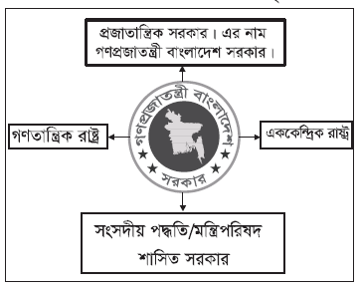
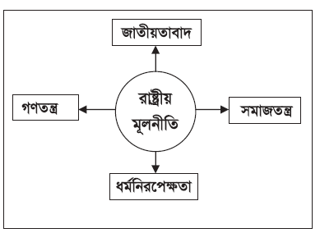
ছবিগুলো লক্ষ্য করো

Slide 5
পাঠ শিরোনাম
বাংলাদেশের সরকার পদ্ধতি
ও
রাষ্ট্রীয় মূলনীতি
Mizanur Rahman ( R.R.Textile Mills High School)

Slide 6
শিখনফল
এই পাঠ শেষে তোমরা—
বাংলাদেশের সরকার পদ্ধতির প্রধান বৈশিষ্ট্যসমূহ বর্ণনা করতে পারবে।
২
বাংলাদেশের রাষ্ট্রীয় ৪টি মূলনীতি ব্যাখ্যা করতে পারবে।
সংবিধান ও মূলনীতি অনুসরণের মাধ্যমে দায়িত্বশীল নাগরিক হতে উদ্বুদ্ধ হবে।
Mizanur Rahman ( R.R.Textile Mills High School)

Slide 7
বাংলাদেশের সরকার পদ্ধতি (পাঠ-২)
গণতান্ত্রিক ও প্রজাতন্ত্র
এককেন্দ্রিক রাষ্ট্র
এককেন্দ্রিক রাষ্ট্র
বাংলাদেশ একটি গণতান্ত্রিক রাষ্ট্র। এখানে জনগণই রাষ্ট্রের মালিক এবং প্রজাতান্ত্রিক সরকার বিদ্যমান।
বাংলাদেশের কোনো প্রদেশ নেই। একটি মাত্র কেন্দ্র (রাজধানী) থেকেই সমগ্র শাসনকার্য পরিচালিত হয়।
বাংলাদেশের কোনো প্রদেশ নেই। একটি মাত্র কেন্দ্র (রাজধানী) থেকেই সমগ্র শাসনকার্য পরিচালিত হয়।
মন্ত্রিপরিষদ শাসিত সরকার
এখানে সংসদীয় তথা মন্ত্রিপরিষদ শাসিত সরকার ব্যবস্থা বিদ্যমান। একজন নিয়মতান্ত্রিক রাষ্ট্রপ্রধান থাকেন এবং সরকারের প্রধান হিসেবে প্রধানমন্ত্রী নেতৃত্ব দেন।
Mizanur Rahman ( R.R.Textile Mills High School)

Slide 8
বাংলাদেশ সরকার ব্যবস্থার ছক
গণপ্রজাতন্ত্রী বাংলাদেশ সরকার
গণতান্ত্রিক রাষ্ট্র
এককেন্দ্রিক রাষ্ট্র
সংসদীয় পদ্ধতি / মন্ত্রিপরিষদ শাসিত সরকার
Mizanur Rahman ( R.R.Textile Mills High School)

Slide 9
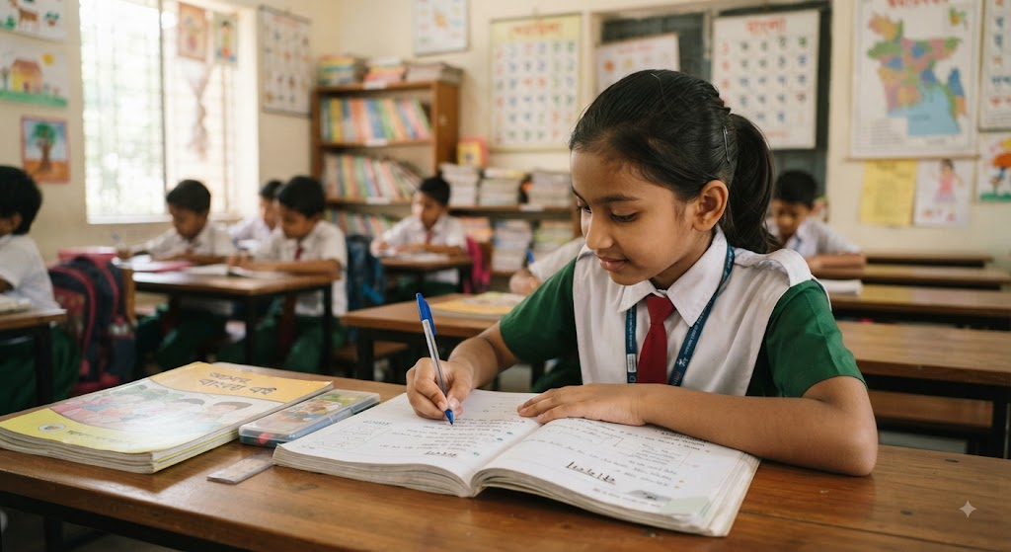

একক কাজ
নির্দেশ: নিচে দেওয়া প্রশ্নটির উত্তর খাতায় লেখ
প্রশ্ন: বাংলাদেশের সরকার পদ্ধতির প্রধান ২টি বৈশিষ্ট্য সংক্ষেপে লেখ।
Mizanur Rahman ( R.R.Textile Mills High School)

Slide 10
বাংলাদেশের রাষ্ট্রীয় মূলনীতি (পাঠ-৩)
১৯৭২ সালের মূল সংবিধান এবং সংবিধানের পঞ্চদশ সংশোধনী অনুযায়ী বাংলাদেশ রাষ্ট্র পরিচালনার প্রধান মূলনীতি ৪টি:
১. জাতীয়তাবাদ
২. সমাজতন্ত্র
৩. গণতন্ত্র
৪. ধর্মনিরপেক্ষতা
Mizanur Rahman ( R.R.Textile Mills High School)

Slide 11
রাষ্ট্রীয় ৪টি মূলনীতির সংক্ষিপ্ত ব্যাখ্যা
জাতীয়তাবাদ
সমাজতন্ত্র
একই ভাষা, সাহিত্য ও সংস্কৃতিতে আবদ্ধ বাঙালি জাতির ঐক্য ও সংহতিই জাতীয়তাবাদের ভিত্তি।
অর্থনৈতিক ক্ষেত্রে সমতা এনে সবার জন্য সমান সুযোগ নিশ্চিত করা ও শোষণমুক্ত সমাজ প্রতিষ্ঠা।
গণতন্ত্র
ধর্মনিরপেক্ষতা
রাষ্ট্রের সকল কাজে নাগরিকের অংশগ্রহণ, মৌলিক অধিকার ও স্বাধীনতা নিশ্চিত করা।
প্রতিটি নাগরিক স্বাধীনভাবে নিজ নিজ ধর্ম পালন করবে, কেউ কাউকে বাধা প্রদান করবে না।
Mizanur Rahman ( R.R.Textile Mills High School)

Slide 12


দলীয় কাজ
নির্দেশ: ৪-৫ জনের দলে বিভক্ত হয়ে পোস্টার কাগজ বা খাতায় চার্ট তৈরি কর
কাজ: "বাংলাদেশের ৪টি রাষ্ট্রীয় মূলনীতি কীভাবে একটি সুন্দর ও আদর্শ সমাজ গঠনে সহায়তা করে?"— একটি সংক্ষিপ্ত পোস্টার তৈরি কর।
Mizanur Rahman ( R.R.Textile Mills High School)

Slide 13
পাঠের সারসংক্ষেপ
বাংলাদেশ একটি গণপ্রজাতন্ত্রী, এককেন্দ্রিক ও সংসদীয় পদ্ধতির রাষ্ট্র।
রাষ্ট্রের প্রধান নির্বাহী হলেন প্রধানমন্ত্রী এবং তিনি মন্ত্রিপরিষদ পরিচালনা করেন।
১৯৭২ সংবিধানের ৪টি রাষ্ট্রীয় মূলনীতি: জাতীয়তাবাদ, সমাজতন্ত্র, গণতন্ত্র ও ধর্মনিরপেক্ষতা।
এই মূলনীতিসমূহ অনুসরণ করাই সুনাগরিকের প্রধান দায়িত্ব।
Mizanur Rahman ( R.R.Textile Mills High School)

Slide 14
পাঠ মূল্যায়ন
উত্তরগুলো মৌখিকভাবে বল অথবা খাতায় লেখ—
১. বাংলাদেশের সরকার ব্যবস্থা কোন ধরণের?
২. বাংলাদেশ পরিচালনার রাষ্ট্রীয় মূলনীতি কয়টি ও কি কি?
৩. সমাজতন্ত্র মূলনীতির প্রধান লক্ষ্য কি?
৪. মন্ত্রিপরিষদ কাদের কাছে তাদের কাজের জন্য দায়বদ্ধ থাকে?
Mizanur Rahman ( R.R.Textile Mills High School)

Slide 15
মূল্যায়নের উত্তরমালা
১. উত্তর: গণপ্রজাতন্ত্রী, এককেন্দ্রিক ও সংসদীয়/মন্ত্রিপরিষদ শাসিত সরকার।
২. উত্তর: ৪টি (জাতীয়তাবাদ, সমাজতন্ত্র, গণতন্ত্র ও ধর্মনিরপেক্ষতা)।
৩. উত্তর: শোষণমুক্ত, ন্যায়ভিত্তিক সমাজ প্রতিষ্ঠা ও সকলের সমতা নিশ্চিত করা।
৪. উত্তর: জাতীয় আইনসভার (জাতীয় সংসদ) কাছে।
Mizanur Rahman ( R.R.Textile Mills High School)

Slide 16
বাড়ির কাজ
তোমাদের খাতায় প্রশ্নগুলো তুলে নাও এবং বাসায় তৈরি কর—
১. বাংলাদেশের সরকার পদ্ধতির একটি প্রবাহচিত্র (Flowchart) তৈরি কর।
২. জাতীয়তাবাদ কীভাবে বাঙালি জাতিকে ঐক্যবদ্ধ করেছিল? ব্যাখ্যা কর।
৩. ধর্মনিরপেক্ষতা বলতে কি বোঝায়? নিজের ভাষায় লেখ।
৪. 'গণতন্ত্রই নাগরিক অধিকারের প্রধান রক্ষা কবজ'— বক্তব্যটি বিশ্লেষণ কর।
Mizanur Rahman ( R.R.Textile Mills High School)

Slide 17
তোমাদের কোন প্রশ্ন আছে কি?
আজকের পাঠের 'সরকার পদ্ধতি' বা 'রাষ্ট্রীয় মূলনীতি' নিয়ে কোনো অসচ্ছতা থাকলে হাত তুলে প্রশ্ন কর।
Mizanur Rahman ( R.R.Textile Mills High School)

Slide 18
বাড়ির কাজের সহায়ক সংকেত
১. পাঠ্যবই মনোযোগ দিয়ে পড়
অষ্টম শ্রেণির বাংলাদেশ ও বিশ্বপরিচয় বইয়ের ৫ম অধ্যায়ের পাঠ-২ ও পাঠ-৩ অংশটি অন্ততঃ ৩ বার ভালোভাবে রিডিং পড়।
২. প্রধান শব্দসমূহ চিহ্নিত কর
'গণপ্রজাতন্ত্রী', 'এককেন্দ্রিক', 'সমাজতন্ত্র', 'ধর্মনিরপেক্ষতা' শব্দগুলোর মূল অর্থ পয়েন্ট আকারে লেখ।
৩. নিজস্ব মতামত যুক্ত কর
উত্তর লেখার সময় মুখস্থ না লিখে বাস্তব জীবনের উদাহরণ ও নিজের যুক্তি দিয়ে সুন্দরভাবে প্রকাশ কর।
Mizanur Rahman ( R.R.Textile Mills High School)

Slide 19

ধন্যবাদ
সবাই ভালো থেকো, সুস্থ থেকো এবং মনোযোগ দিয়ে পড়ালেখা করো।
Mizanur Rahman ( R.R.Textile Mills High School)

